Slide 1
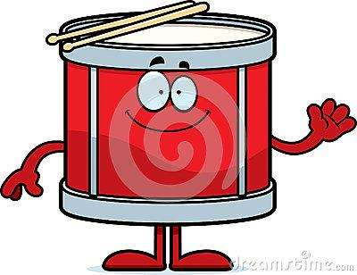
熱情鼓舞
組員:媽媽,我

Slide 2
大綱
打鼓的第一天
客家風情
全團練習
醒獅鼓
努力練習
成果介紹
心得感想
上課中
擺好架式

Slide 3
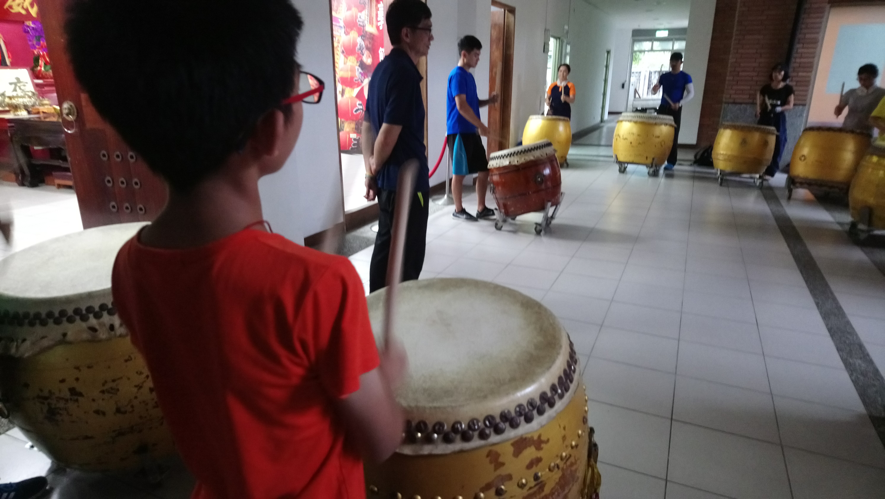
.打鼓的第一天.

Slide 4
基本鼓譜
醒獅鼓
輪鼓.雙輪鼓.遊行鼓.雙鳳朝陽.天女散花.七星鼓.請神鼓.戰鼓

Slide 5
努力練習
第二天
展現出多元的鼓藝。

Slide 6
上課中…
所有有人都非常認真

Slide 7
擺好架式
準備打鼓
腳步
擊鼓點

Slide 8
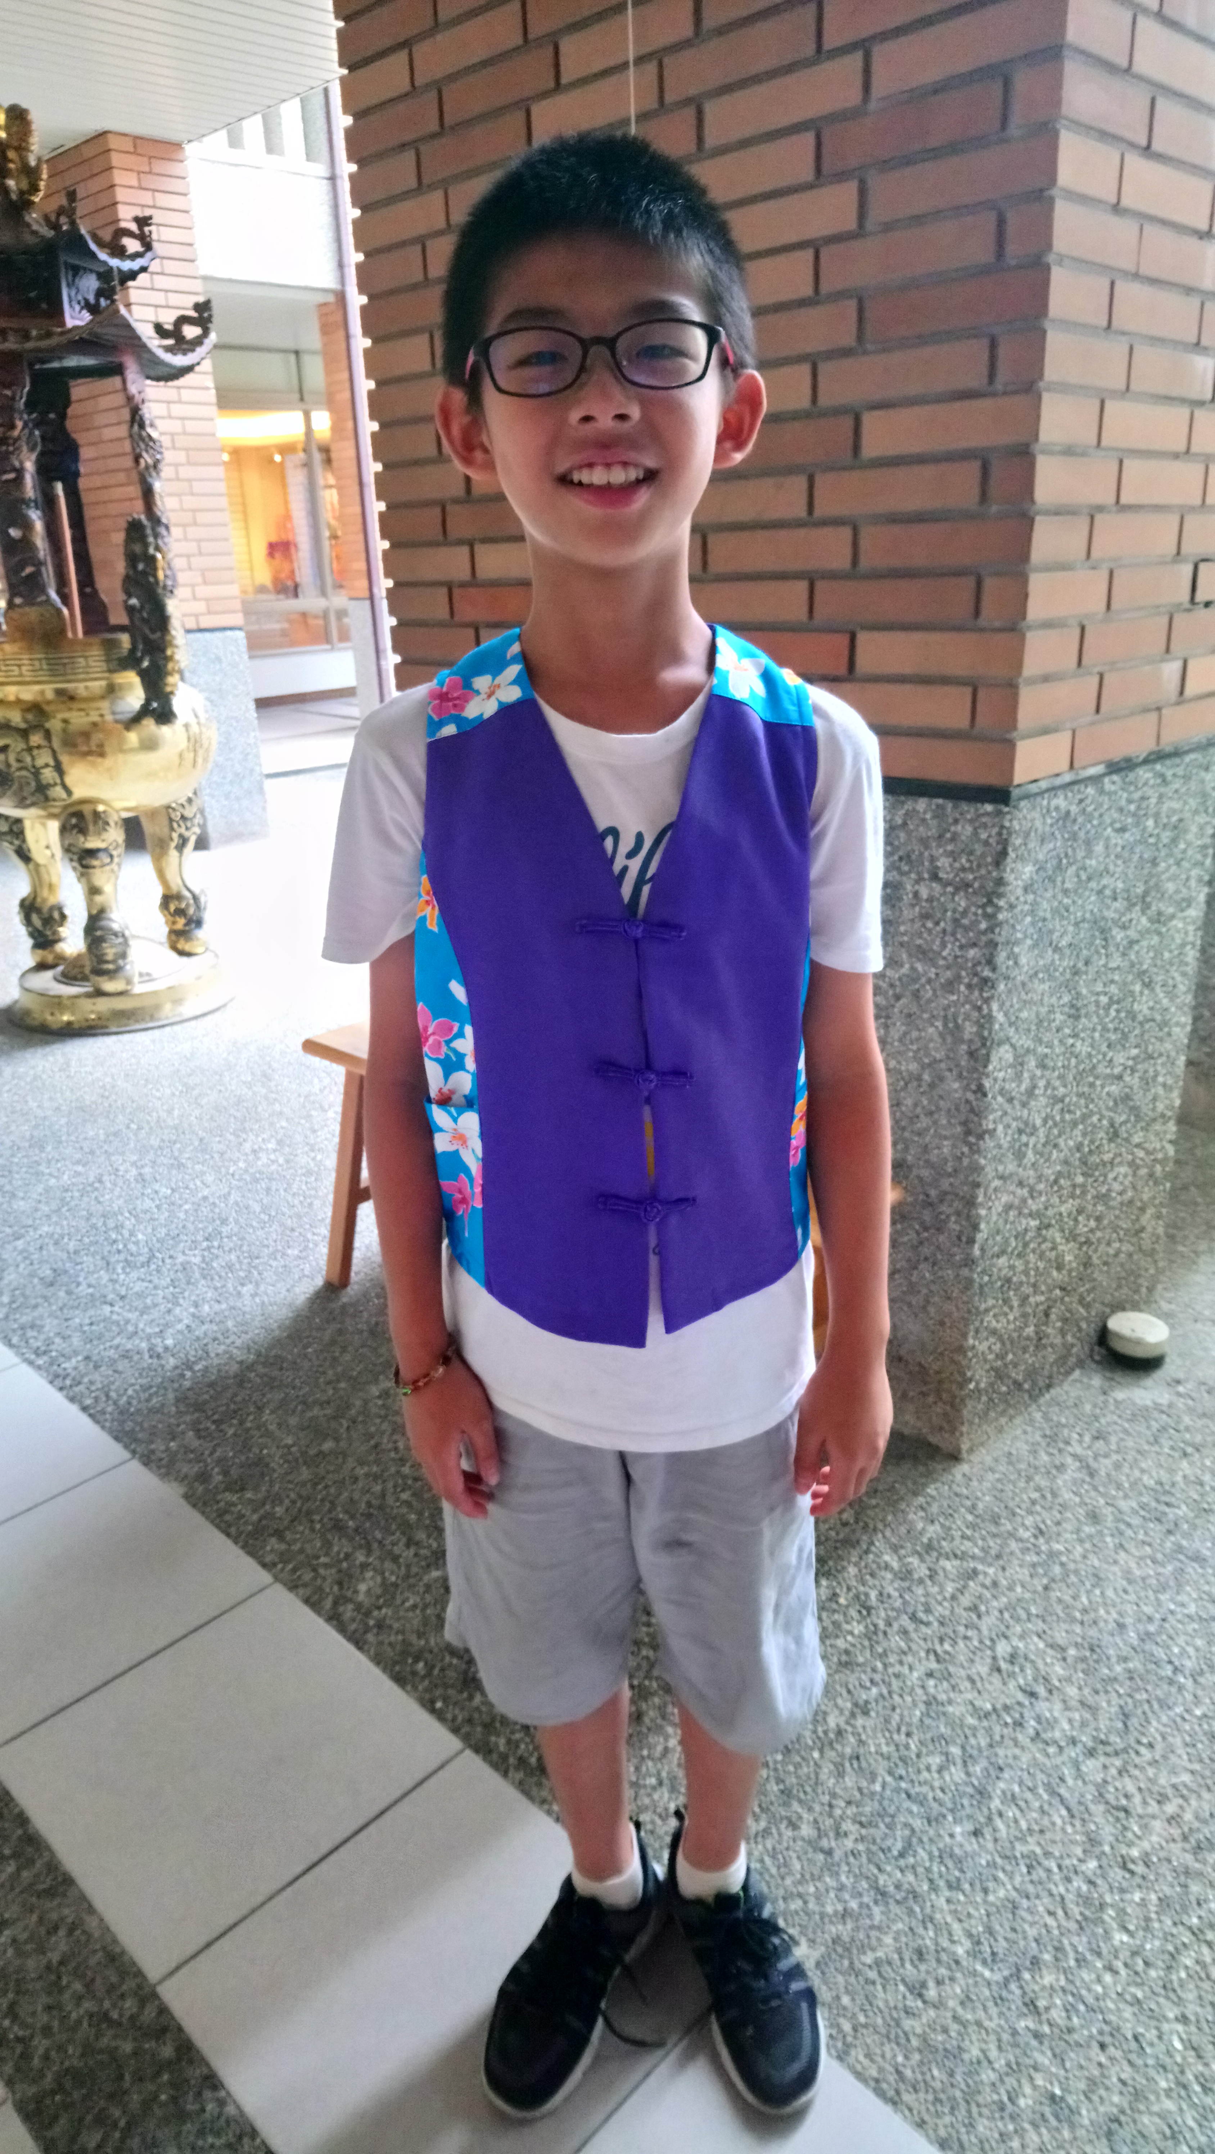
擁有客家的風情
打鼓班特製的服裝!
斗笠 客家花布

Slide 9
全團練習
主要樂器有 鈸 鑼 鼓

Slide 10
傳承客家文化
客家醒獅鼓可發揚客家鼓藝文化，展現客家創新多元精神，讓鄉親們對客家傳統文化更為認識，振奮人心

Slide 11
成果介紹 接觸了鼓以後， 透過用心的學習， 展現出令人稱許的成果。

Slide 12
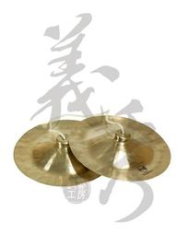
心得感想
而且我覺得能夠學習新的事物是一件非常有趣的事
我覺得可以接觸到鼓非常幸運,因為不是每個人都可以接觸到鼓

Slide 13
謝謝您的聆聽

